Slide 1
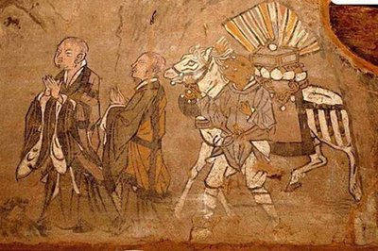
第8课 三国至隋唐的文化

Slide 2
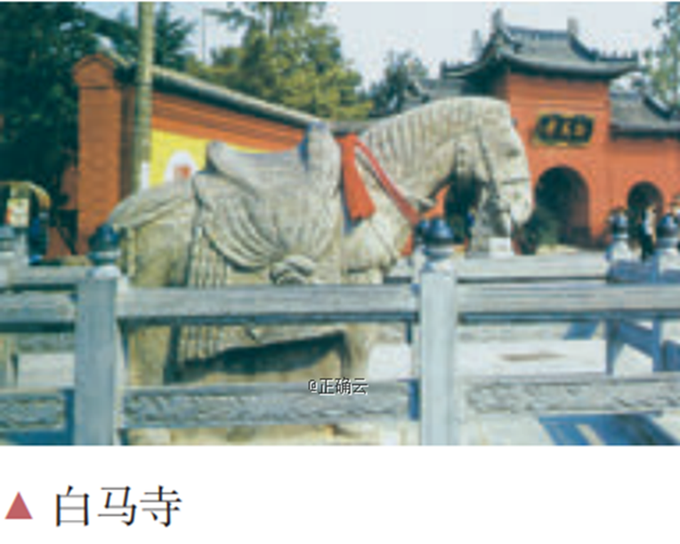
相传东汉初年，明帝一天晚上突然梦见一位闪耀日光 的金人。有人说这应当就是西方的佛。汉明帝于是派使臣 前往西域求佛法，请来了两位高僧，还用白马驮来佛经。 明帝让两位高僧在洛阳传教，在他们居住的地方修建佛寺， 这就是洛阳的白马寺。

Slide 3
目录
儒学、道教和佛教的发展
文学艺术
科技
中外文化交流

Slide 4

儒学、道教与佛教的发展
概况
1、汉朝—独尊儒术：汉武帝时期，儒学正统地位确立后，在统治者的大力提倡下呈现繁盛之势。
2、魏晋南北朝
①道教传播：东汉末兴起的中国本土宗教道教在民间广为传播，并受到儒学的影响。主张“贵儒”和“尊道”。
②佛教盛行:佛教在中国盛行，也吸收儒、道的思想，渐趋本土化。
③儒学新发展：作为主流统治思想的儒学，自身开始吸收佛教和道教的精神，有了新的发展。

Slide 5

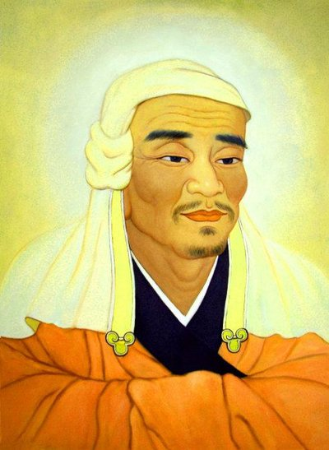
3、隋朝时期，儒学家提出儒、佛、道“三教合归儒”，主张以儒学为主，调和并吸收佛教、道教的理论。
4、唐朝，统治者奉行三教并行政策，奉老子为祖先，道教最受尊崇；
武则天时，佛教在社会上也有很大发展，形成不同宗派。其中禅宗的修行比较简便，易于传播，对后世影响最大。
六祖慧能

Slide 6

佛教的传播和反佛
佛教盛行的原因：
（1）社会基础：战乱、动荡，百姓需要精神寄托
（2）思想基础：佛教宣传来世说
（3）政治基础：适合统治者加强思想控制
反佛的斗争
(1)原因：佛教的传播危害百姓的利益和地
主阶级的统治
(2)表现：范缜《神灭论》；北周武帝灭佛

Slide 7
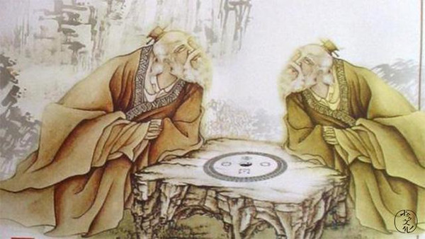
复兴儒学
背景：
佛、道的发展使儒学的正统地位受到挑战
目的：
维护封建统治，巩固儒学主流思想的统治地位
观点：
用儒家的天命论和封建纲常来反对佛教
夫佛本夷狄之人，与中国言语不通，衣服殊制；口不言先王之法言，身不服先王之法服；不知君臣之义，父子之情。
——韩愈《谏迎佛骨表》

Slide 8
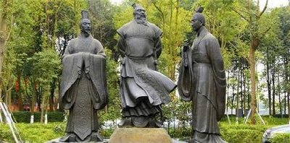
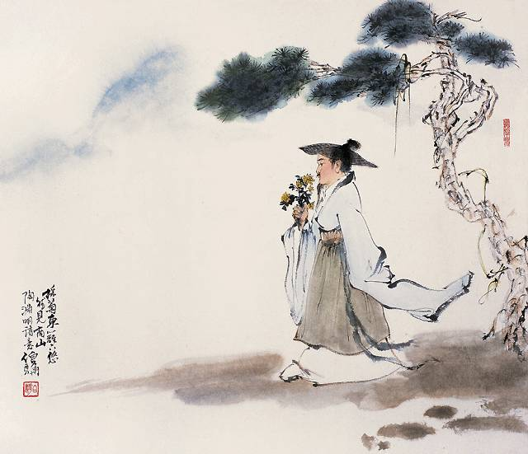
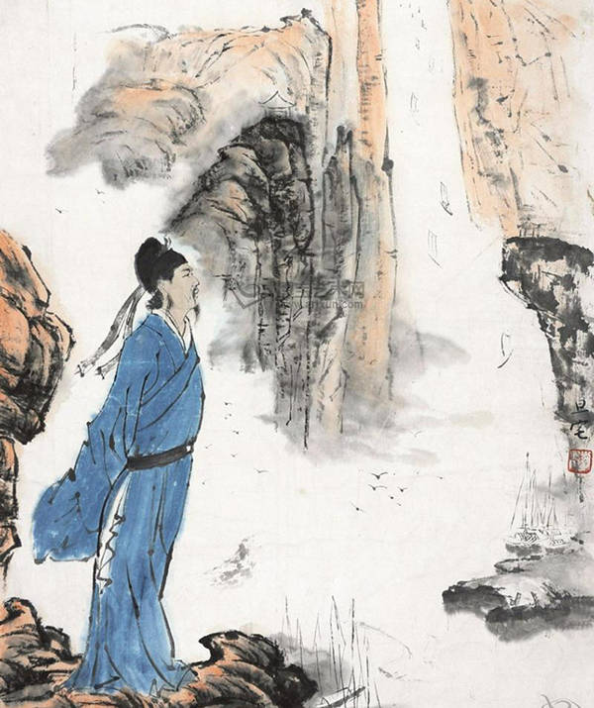
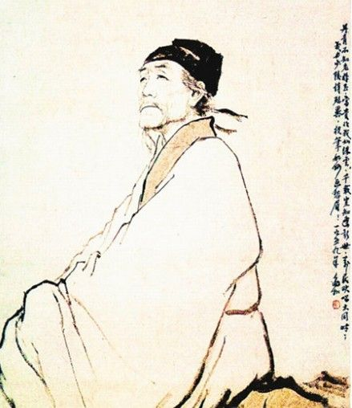
文学艺术
文学
陶渊明
三曹
李白
杜甫

Slide 9
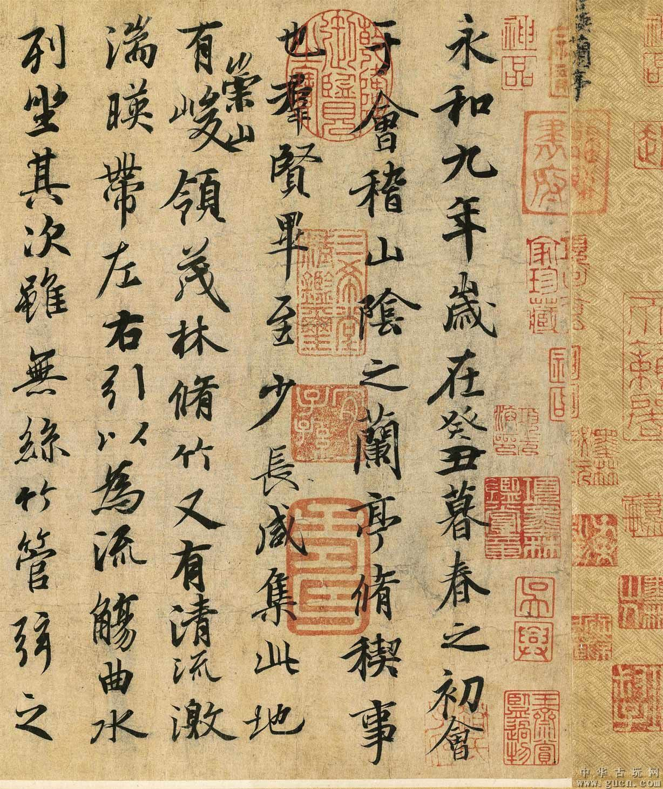
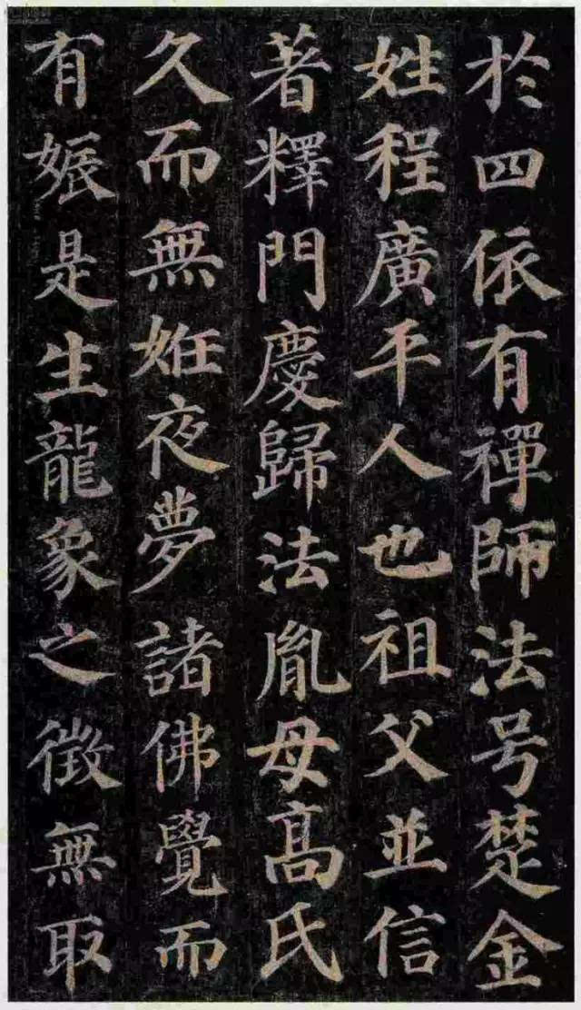
书法
王羲之《兰亭序》
颜真卿《多宝塔碑》

Slide 10
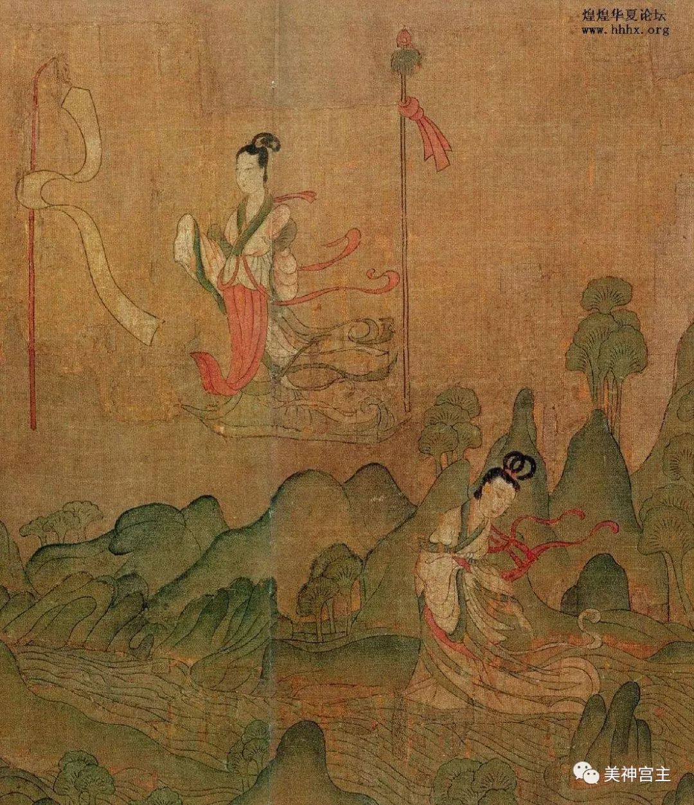
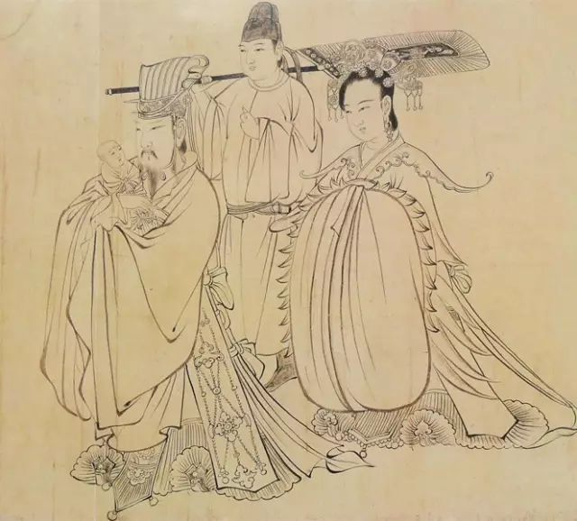
绘画
顾恺之《洛神赋图》
吴道子《送子天王图》

Slide 11
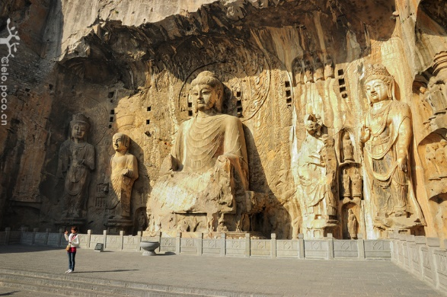
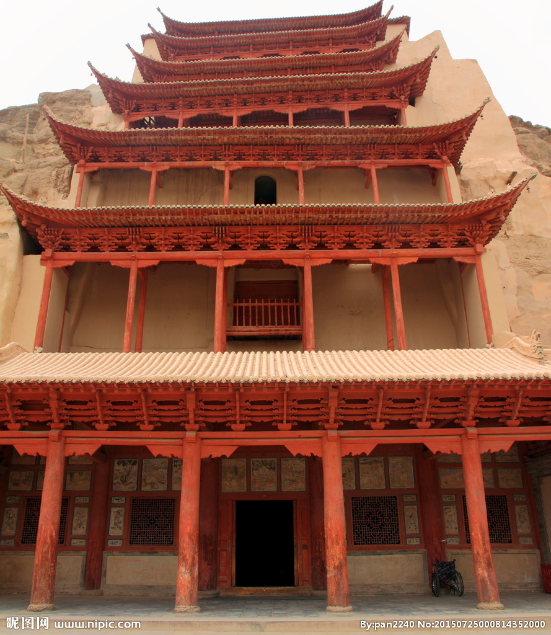
石窟
龙门石窟
莫高窟

Slide 12
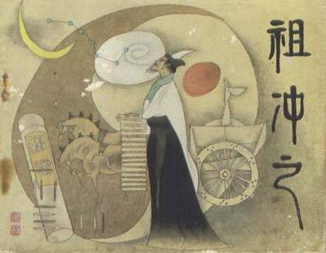
科技
魏晋南北朝时期
领 域 | 朝 代 | 人 物 | 成 就
数 学 | 南朝 | 祖冲之 | 将“圆周率”精算到小数第七位
农 学 | 北朝 | 贾思勰 | 《齐民要术》
地 理 | 西晋 | 裴 秀 | 绘制出《禹贡地域图》

Slide 13
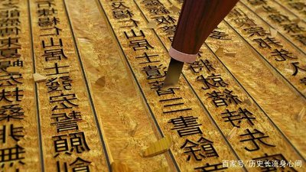
隋唐时期
领域 | 朝 代 | 人 物 | 成 就
建筑 | 隋朝 | 李春 | 设计建造世界上现存最古老的石拱桥
印刷 | 唐朝 |  | 已有雕版印刷术 世界现存最早的雕版印刷
军事 | 唐朝 |  | 中期的书籍记载了火药的配方 唐末，火药用于战争
天文学 | 唐朝 | 僧一行 | 测量出地球子午线长度
医学 | 唐朝 | 孙思邈 | 《千金方》,全面总结历代和当时的医药学成果
 |  | 唐高宗时期 | 《唐本草》，世界上最早由国家颁行的药典

Slide 14
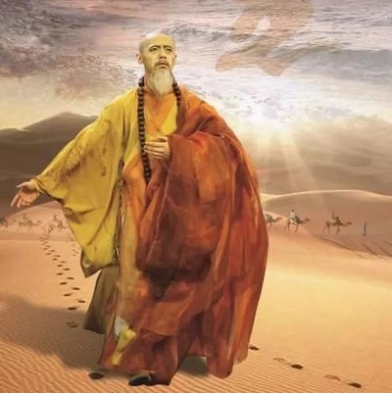
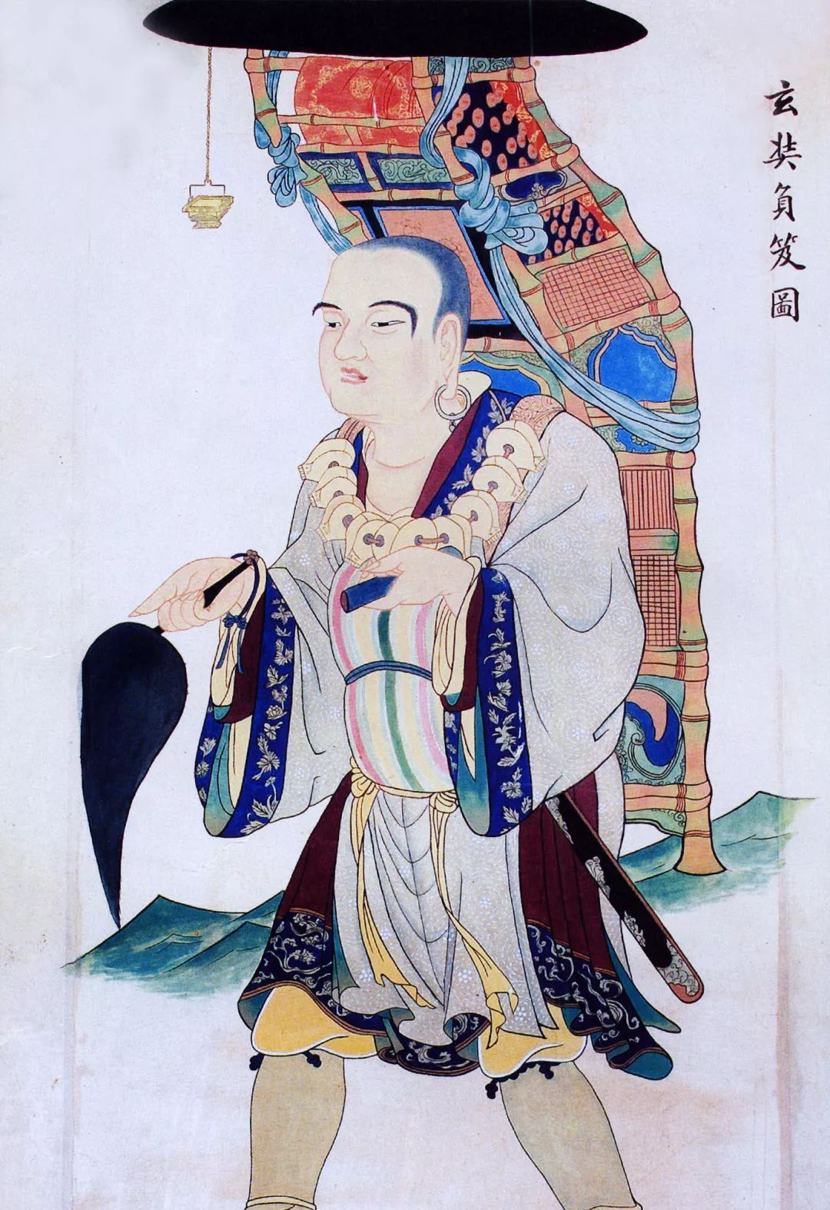
中外文化交流
中印交流
法显
玄奘

Slide 15
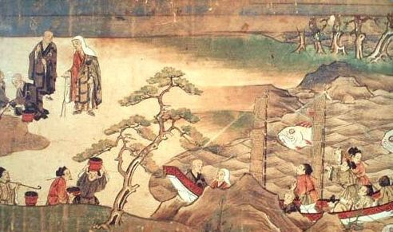
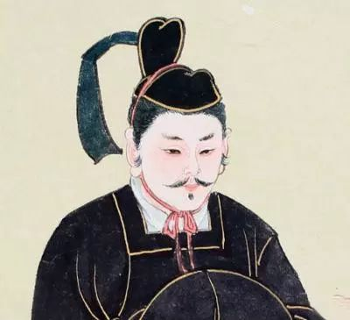

中日交流
鉴真东渡
阿倍仲麻侣

